Slide 1


CUADERNO DE BITÁCORA III
ERASMUS+ MALTA:
Artificial Intelligence for Education: Exploring the Frontiers of ICT
26.08.2023-31.08.2023
Javier Sastre Santos
2023-1-ES01-KA131-HED-000124807
IES ÁLVARO YÁÑEZ

Slide 2



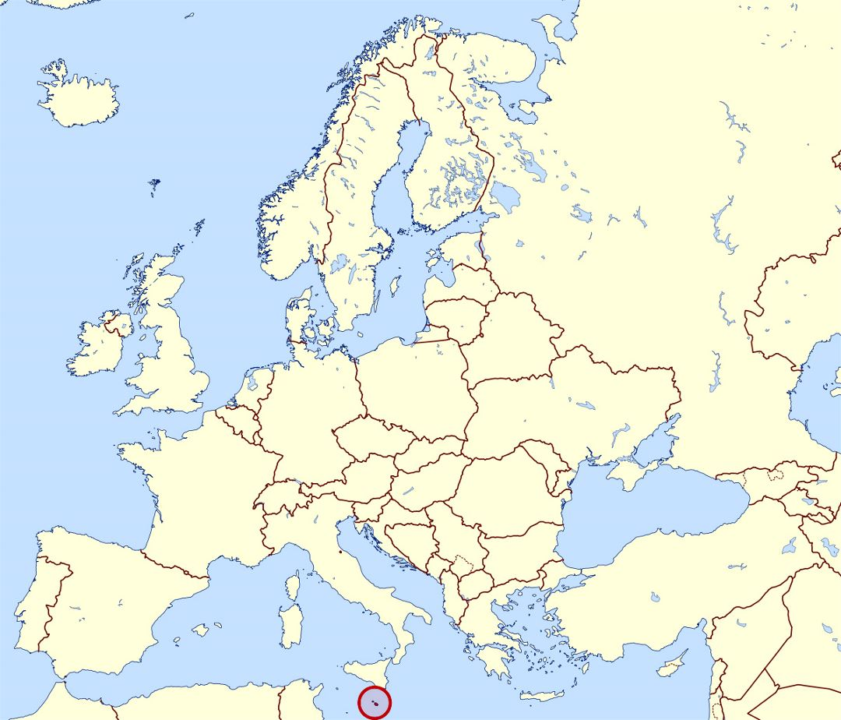



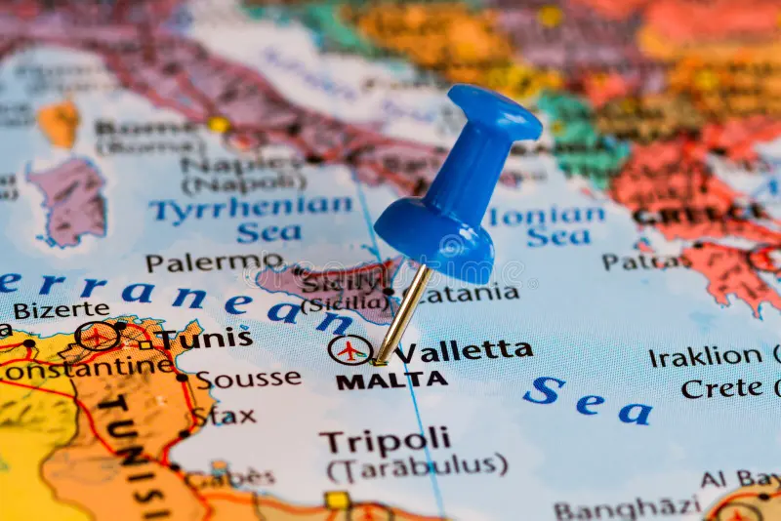

A esta parte del mundo me fui…
a Malta
Este año el Erasmus lo realicé en la Ciudad de La Valeta.

Slide 3

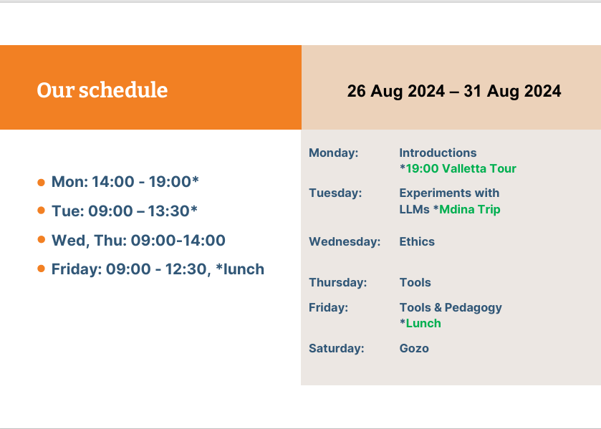
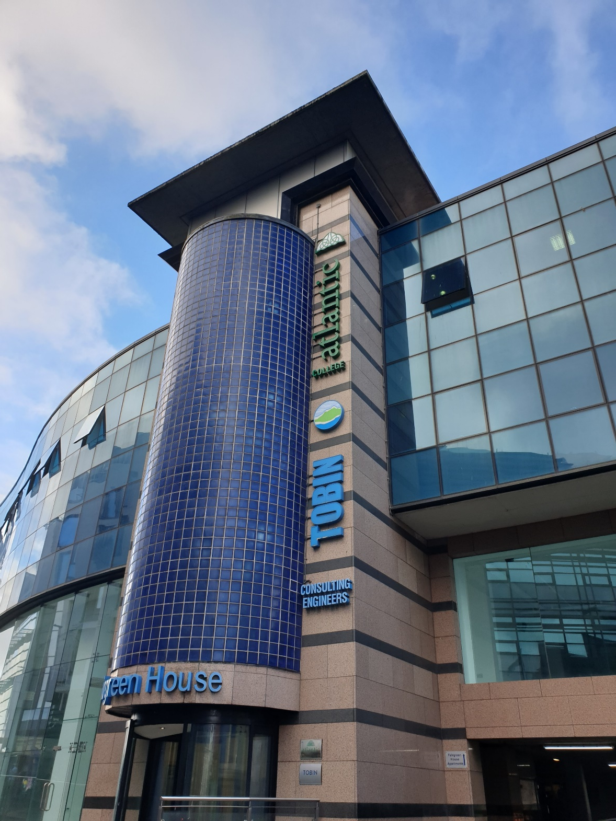
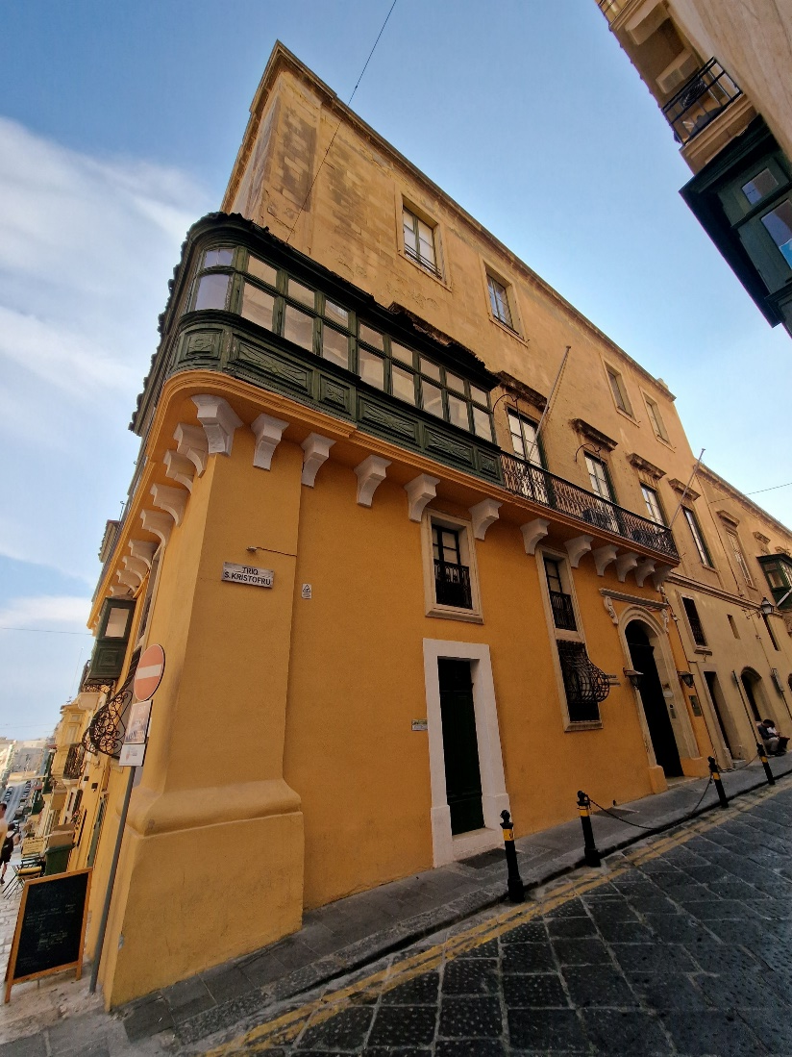

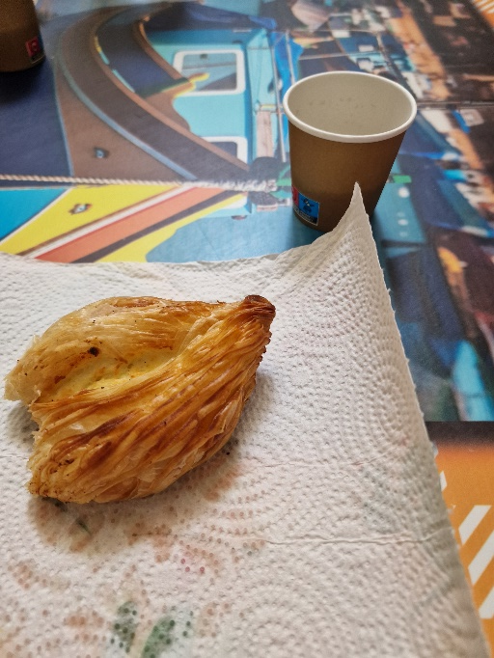

Mi actividad formativa
Mi escuela
El horario que desarrollamos en la semana del curso fue el siguiente, siempre con un descanso de 30 minutos para el café y probar los dulces típicos de Malta.
La escuela este año estaba ubicada en un lugar privilegiado: Messina Palace
Foto de una bebida y un dulce típico de Malta: Pastizzi y Kinnie

Slide 4
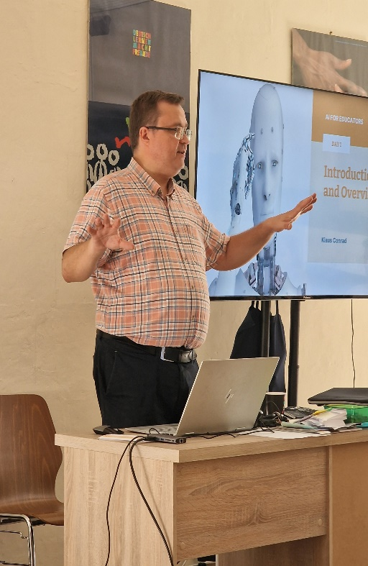
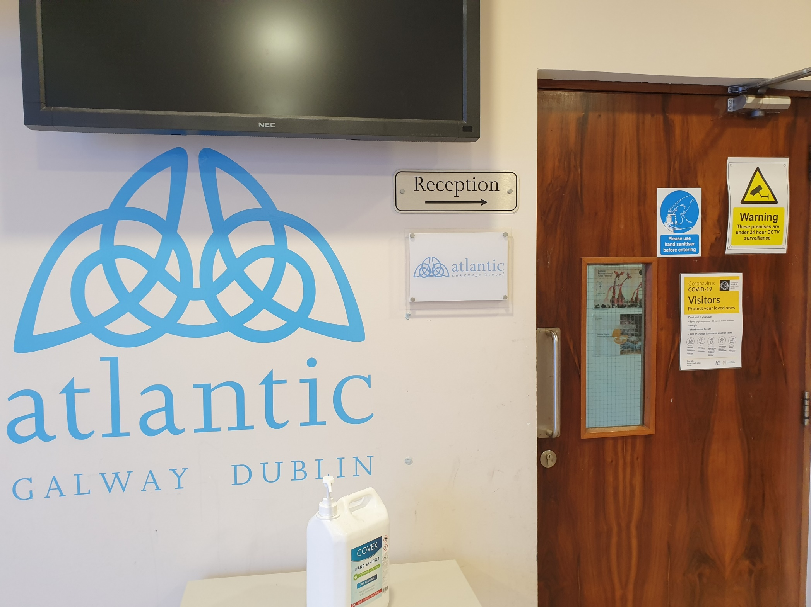


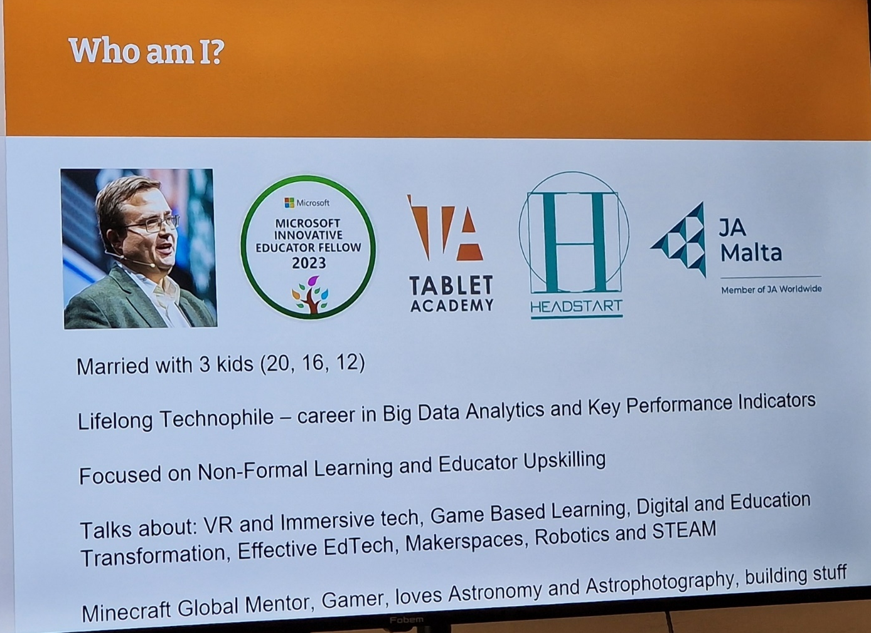





Día 1 (26.08.2024)
Nuestro profesor fue Klaus Conrad
Comenzamos, según horario, con la presentación de los participantes de este curso. Nuestro grupo estaba formado por 15 personas de las siguientes nacionalidades:
-Bélgica: 1
-Italia: 1
-Eslovenia: 4
-España: 5
-Hungría: 1
-Alemania: 1
-Grecia: 2

Slide 5
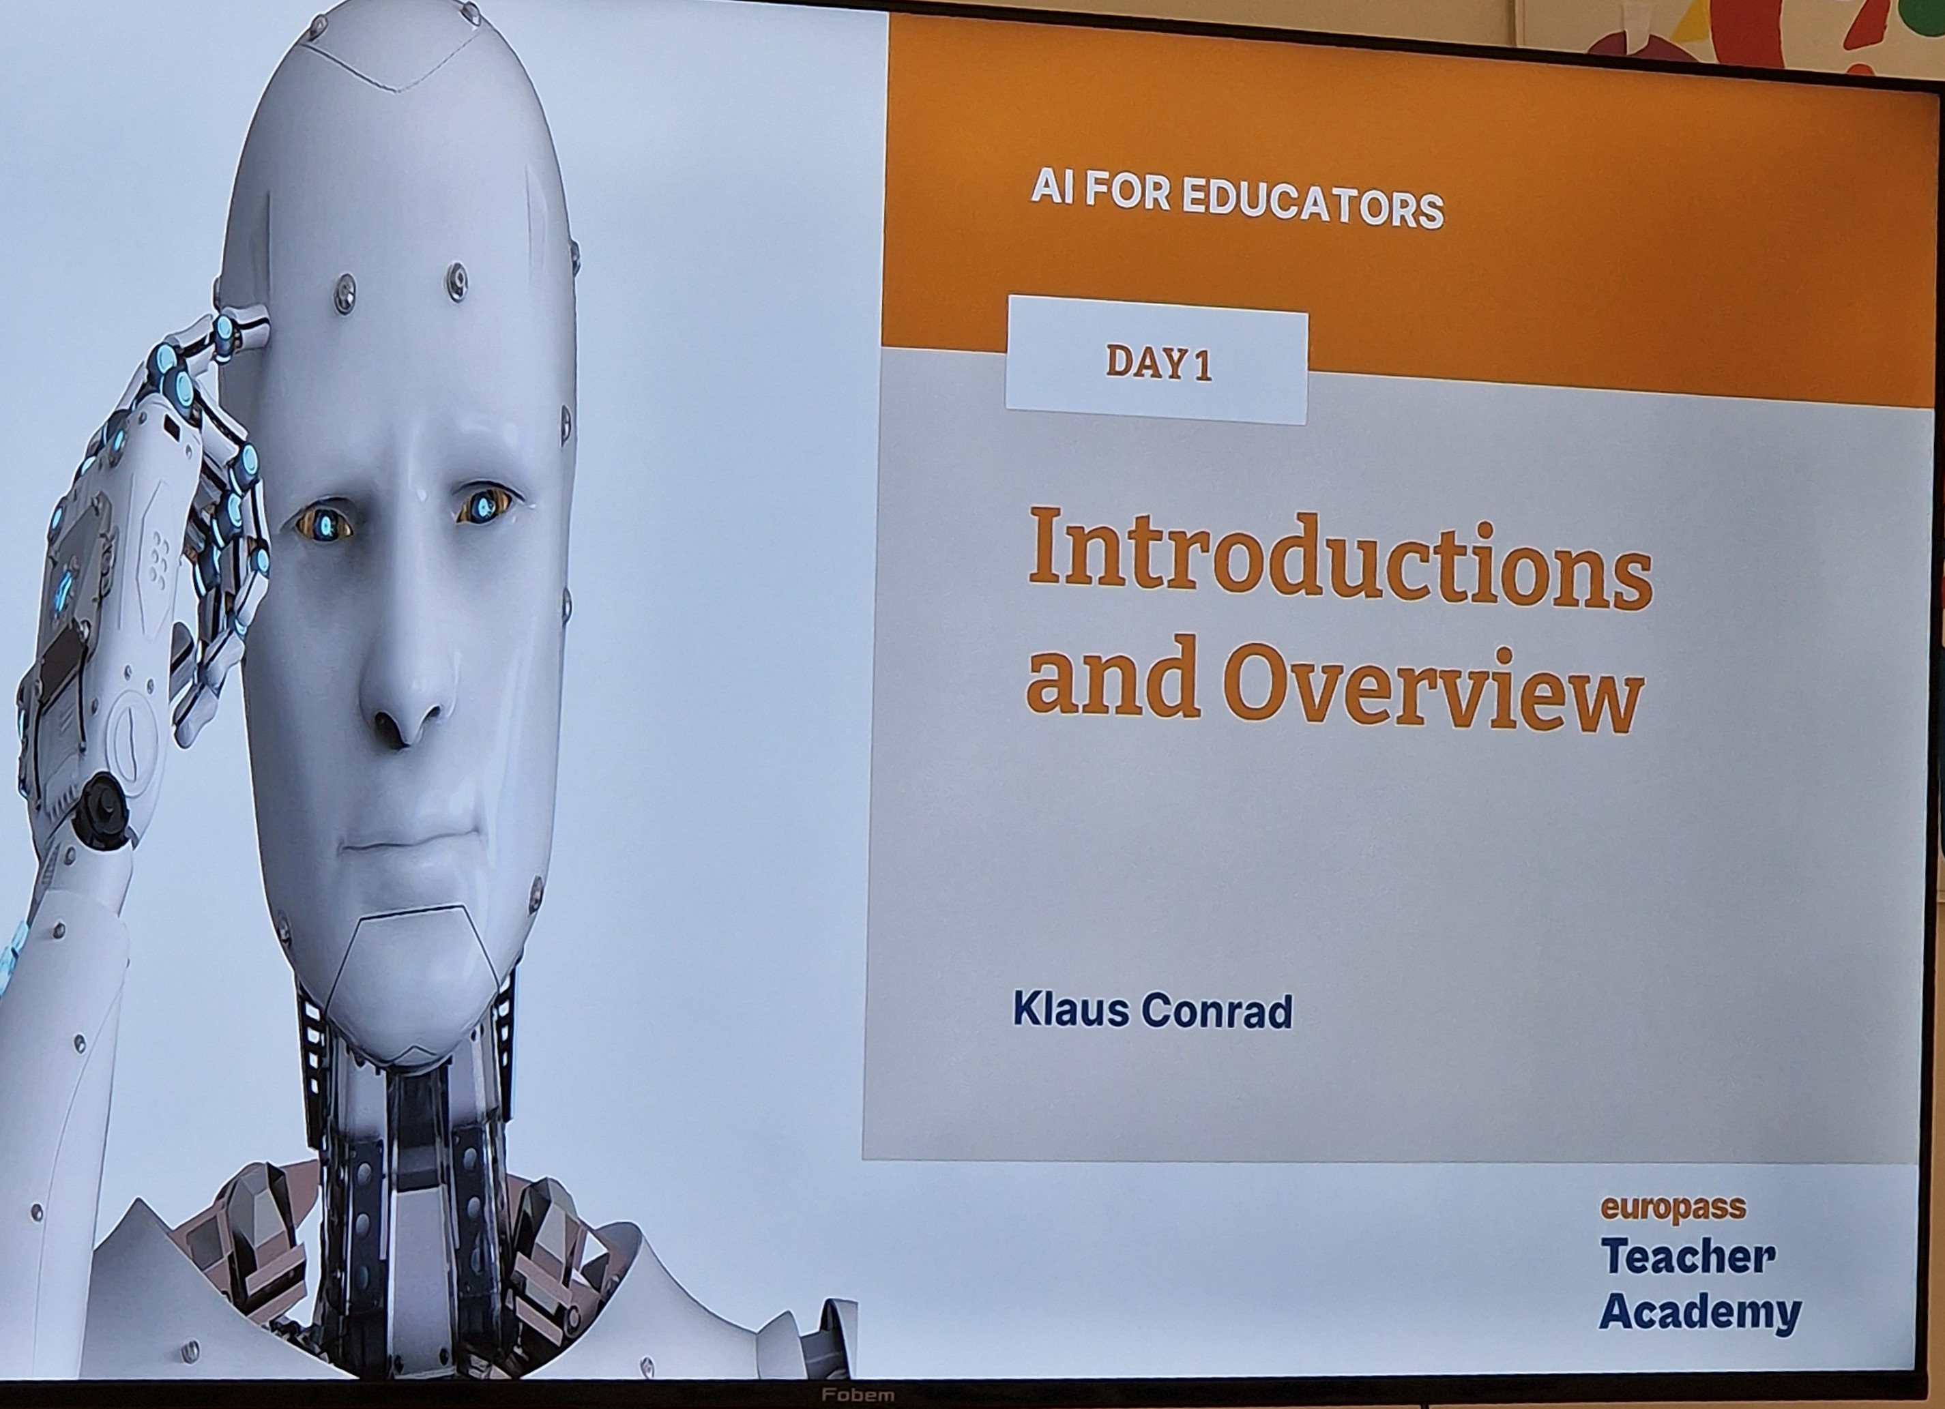
Tras la presentación y las indicaciones-recomendaciones sobre el desarrollo del curso, nos pusimos manos a la obra.
Es decir, la IA es la capacidad de los ordenadores de comportarse con inteligencia. Si bien la principal diferencia entre la inteligencia artificial y la humana es: LA IA NO ENTIENDE EL SIGNIFICADO.
LLM Large language Models
Enumeró las más importantes:
*ChatGPT : https://chat.openai.com - nuevo: 4.O (la aplicación en el móvil permite hablar)
*Copilot (anteriormente Bing Chat: Copilot (microsoft.com) (Microsoft Navegador Edge trae el CoPilot integrado)
*Géminis (antes Bardo) : Géminis (google.com)
*Perplexity
*Julius.ai (para matemáticas/estadística)
*Claude
Comenzamos trabajando el papel de la IA en la educación, pero antes buscamos una definición de lo que es la IA. Para ello recurrimos a The American Heritage dictionary:
Artificial Intelligence (IA, por sus siglas en español): n. Abbr. AI1. The ability of a computer or other machine to perform those activities that are normally thought to require intelligence. 2. The branch of computer science concerned with the development of machines having this ability.

Slide 6
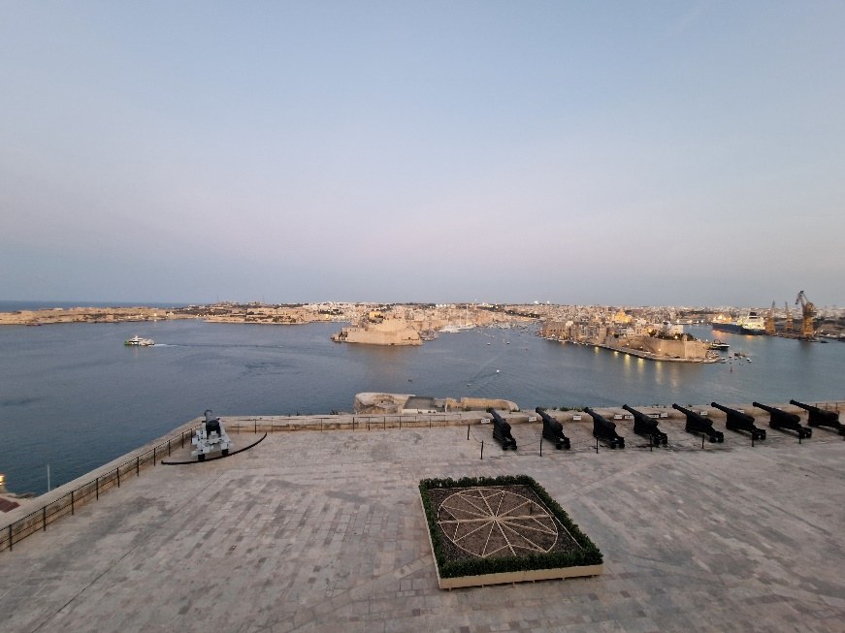


Para terminar la jornada lectiva buscamos la respuesta a la siguiente pregunta:
*¿Qué hace especial a la IA Generativa con LLMs?
CREAR - COMUNICAR - CODIFICAR
Algunos casos de uso prácticos en Educación
  Planes de lección
  Recursos para lecciones
  Textos de muestra
  Rúbricas
  Documentación
  Evaluaciones formativas
Esas son algunas de las cosas que puede hacer por ti, proporcionándote más tiempo. Pero, además, ofrece muchas más oportunidades:
  Aprendizaje personalizado y caminos de aprendizaje diferenciados
  Tutores virtuales
  Contenido personalizado
  Flujos de trabajo automatizados
  Evaluaciones adaptativas
  Mayor inclusividad
Pero la jornada no había terminado: tocaba disfrutar de un tour guiado por la ciudad de la Valeta.

Slide 7
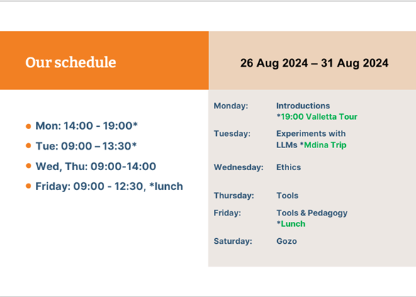
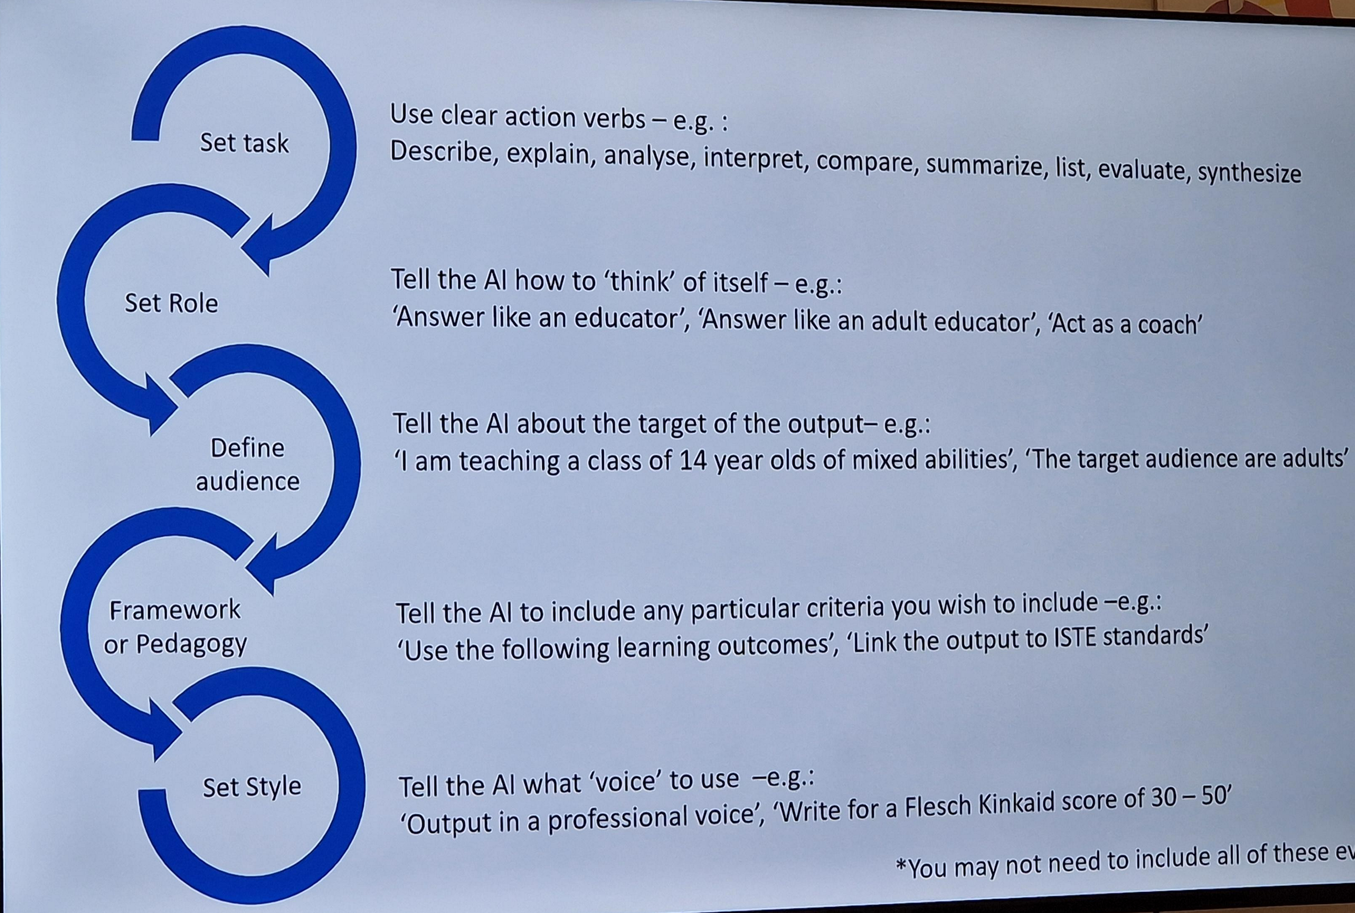
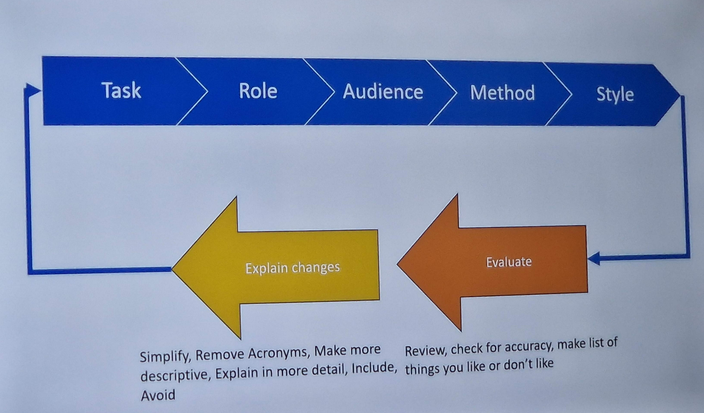
Claude
Gemini
Día 2 (27.08.2024)
Comenzamos la segunda jornada probando las Aplicaciones IA
Claude es una IA avanzada desarrollada por Anthropic. Compite con ChatGPT y Gemini, destacando en la generación de contenido y procesamiento de información.
Claude ofrece aplicaciones en la generación de texto, análisis de datos y asistencia virtual.
El coste mensual de Claude oscila entre $20 y $30
Gemini es el modelo de IA más avanzado de Google DeepMind, diseñado para ser altamente capaz y generalista. Excede en múltiples benchmarks.
Sus aplicaciones incluyen la búsqueda de respuestas complejas, la colaboración y la creación de contenido.
El coste mensual de Gemini ronda entre $30 y $40.
A tener en cuenta y muy importante es que la IA evoluciona muy rápidamente:, empezó creando texto ya crea música y a finales de año creará vídeo.
ChatGPT
Copilot
ChatGPT es un modelo de lenguaje desarrollado por OpenAI. Conocido por mantener conversaciones naturales y generar textos coherentes.
Sus aplicaciones abarcan la asistencia virtual, la generación de contenido y la tutoría en línea.
El coste mensual de ChatGPT oscila entre $20 y $50.
Copilot es una herramienta de asistencia de código desarrollada por GitHub y OpenAI. Ayuda a los desarrolladores a escribir código de forma más eficiente.
Copilot ofrece asistencia en la escritura de código, sugerencias de código y completado automático.
El coste mensual de Copilot se sitúa entre $10 y $20.
Pasos para trabajar con la AI

Slide 8
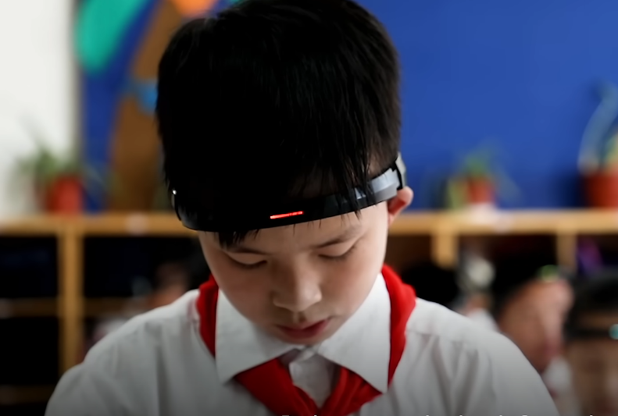
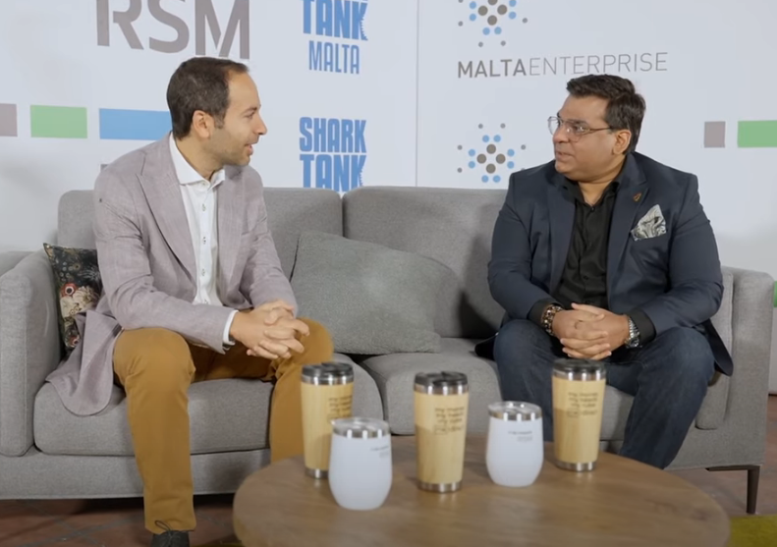

Día 3 (28.08.2024)
Continuamos profundizando con una serie de vídeos para posibilitar y abrir el debate ético de la AI
En este tercer día de curso, la sesión fue más reflexiva: “la parte Ética de la IA”
How China Is Using Artificial Intelligence in Classrooms | WSJ - YouTube
A tener en cuenta: la IA necesita datos.
Investiga y analiza el impacto y la repercusión de compartir datos, antes de compartir datos personales o de alumnos.
Bringing AI to the classroom with The Lincoln Method | Shark Tank Malta S03 - YouTube
Preguntas CLAVE:
*¿Cuál es el propósito de la educación?
*¿Para qué sirve la educación?
Para romper el hielo, comenzamos con un Menti abierto con la siguiente cuestión:
What are your top 3 problems as a Classroom teacher?
Los resultados fueron:
1.-Falta de tiempo
2.-Falta de motivación
3.-Los padres
Jon Stewart On The False Promises of AI | The Daily Show - YouTube

Slide 9
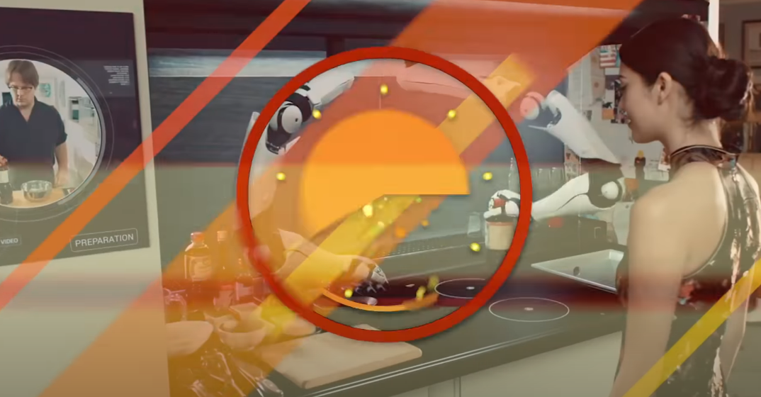
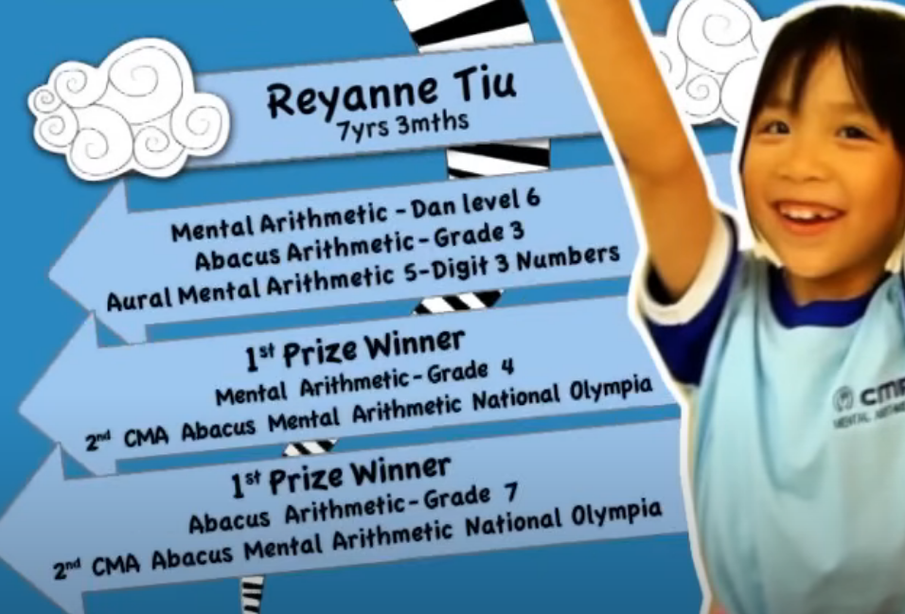
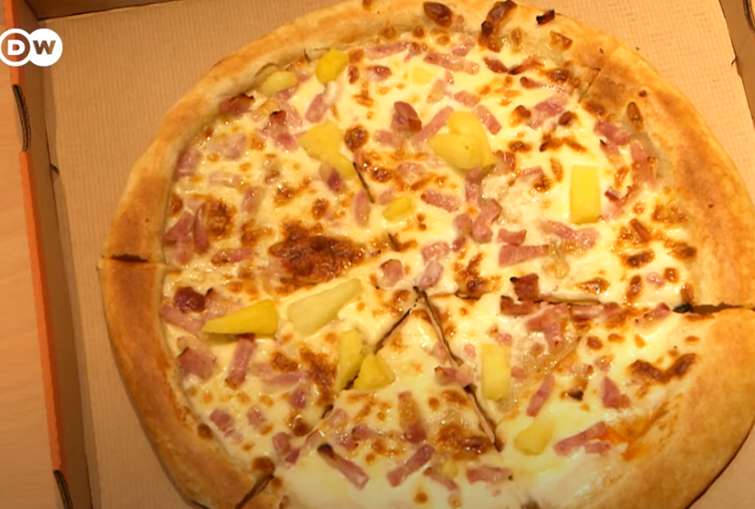
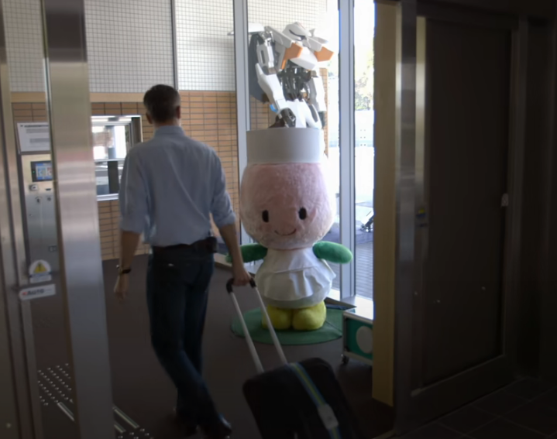

Después del “break”, continuamos con la misma dinámica. Cuestiones-Vídeos-Debate.
*¿La educación sólo PRODUCTIVIDAD? :
These robotic arms put a five-star chef in your kitchen - YouTube
*¿Crees que la educación puede funcionar si no es divertida?
How the World’s First Autonomous Pizza Robot Works (youtube.com)
CMA Singapore - Meet our little champs! (youtube.com)
Where hotel is staffed by robots - BBC Click - YouTube
A tener en cuenta: para aprender tenemos que REPETIR, REPETIR y REPETIR.
La IA ayuda, pero también puede resultar perjudicial: ayuda haciendo apps que se repitan las cosas de diferentes maneras, pero resulta perjudicial porque crea demasiadas cosas, demasiada información distinta.
A tener en cuenta: Si la educación se obsesiona con la productividad, tendremos un gran problema.
Un posible futuro de los profesores es ser el asistente de la IA

Slide 10
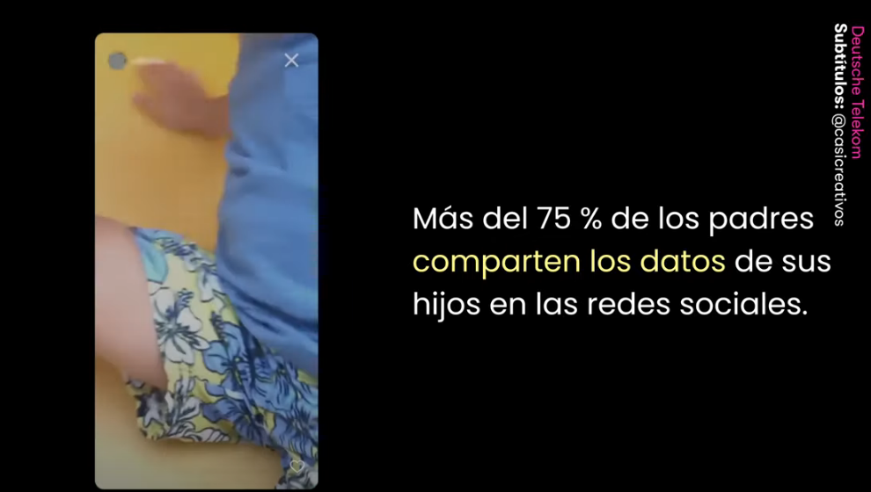
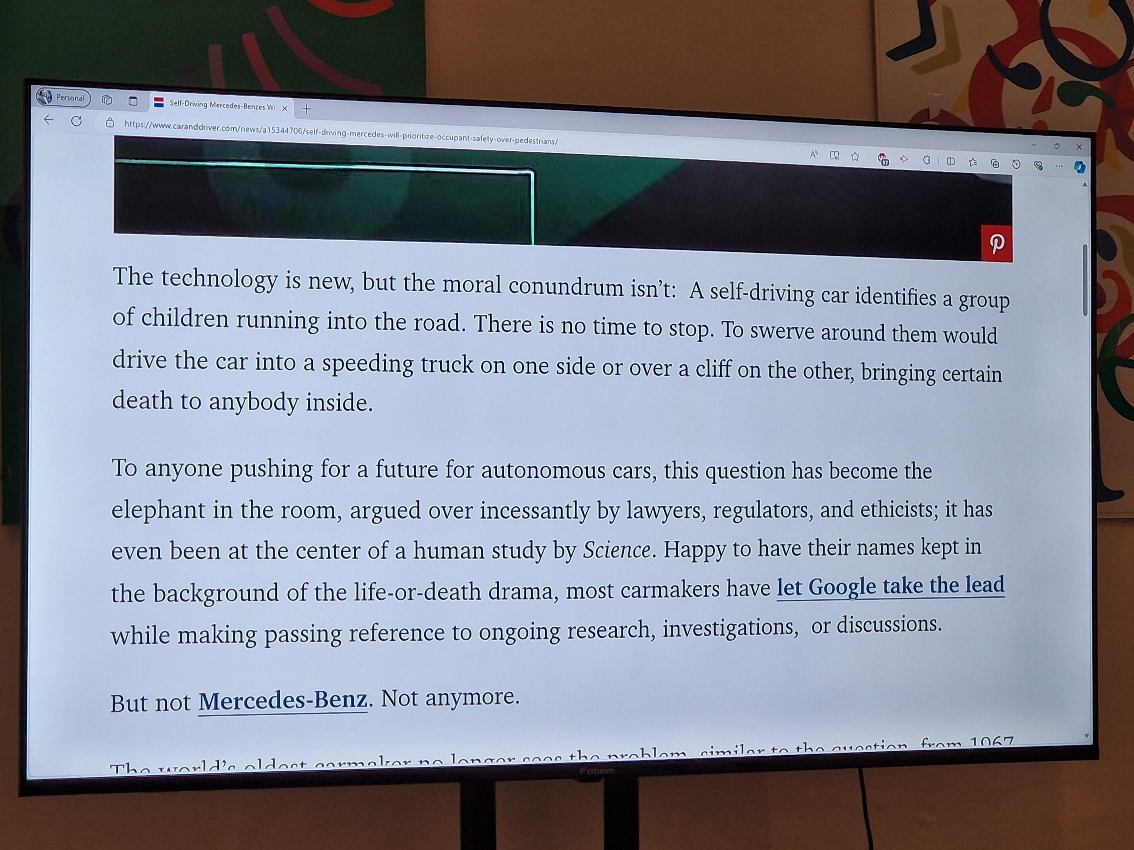
*Dilema: coches autónomos.
¿Qué vida vale más, la del conductor o la de los peatones?. Ej. Caso Mercedes.
El SHARENTING, la historia de Ella subtitulada | La privacidad digital de los niños - YouTube
*La Privacidad.
La aparición de las redes sociales es lo peor que le ha pasado a la sociedad. NO es VERDAD. Cualquiera puede publicar su opinión y todas son válidas. No hay verdad, todo son opiniones. Las redes sociales han difuminado la línea entre los expertos y los que dan su opinión.
A tener en cuenta: No se puede obtener permiso general para publicar fotos en internet durante todo el año, sino por un momento específico.
La cuestión está abierta. La UE está trabajando duro para tratar de poner en marcha un debate sobre qué es el uso ético de la IA en la educación y qué se debe usar.

Slide 11
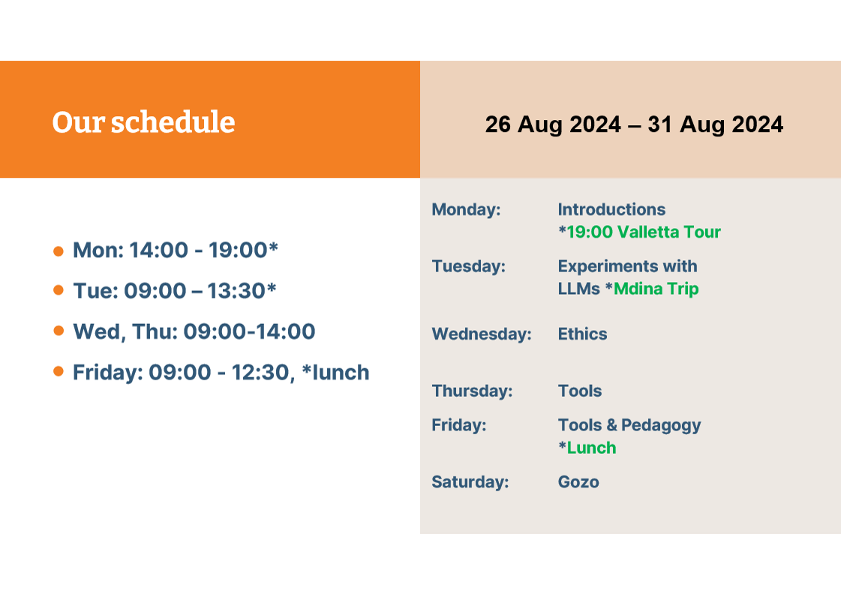

Día 4 (29.08.2024)
https://www.magicschool.ai/ (genial selección de herramientas útiles) [freemium]
https://smodin.io/ (no es gratis, pero constituye un gran conjunto de características especiales para la educación superior académica escritura)
https://www.briskteaching.com/ (plugin para Google Chrome y Classroom (no Office/palabra). Ha evolucionado mucho en los últimos meses, y ahora ofrece algunas características similares a Twee
EduGPT - chatGPT seleccionado para educadores -Desarrollado por GPT 3.5 y GPT 4 (profesor Chatbots, incluidos los chatbots de soporte técnico para herramientas populares).
Toda la jornada la dedicamos a probar las principales herramientas generativas para el uso en educación. Nos centramos en las soluciones gratuitas.
Me limitaré a enumerarlas. Puedes pinchar en el hipervínculo para acceder a las apps:
https://www.almanack.ai (Genial para esquemas de trabajo) [freemium]
https://www.twee.com (genial para video lecciones basadas en lecciones) [freemium, mucho más Limitado ahora]
https://www.eduaide.ai/ (herramientas útiles para variedad de tareas, muy estructurado) [freemium]

Slide 12


Hacer video generado por IA — AI Video Generador — Kapwing (Generador de video IA)
HeyGen.com - caro pero muy bueno
https://invideo.io/ - Generador de video con IA
https://app.pictory.ai/ - IA muy potente. Generador de video, funciones de edición fáciles de usar.
https://www.classpoint.io/ (generar Preguntas de Slides - freemium)
Gamma App: otra herramienta de creación de diapositivas (sistema de crédito, puede ser caro, pero con gran rendimiento. Se trata de un sistema sin suscripción, de pago por descarga de la presentación).
SlidesGPT - Herramienta de creación de diapositivas con pago bajo demanda (sin suscripción, pago por la descarga de la presentación)
Temas gratuitos de Google Slides y Powerpoint plantillas | Slidesgo: generador de diapositivas de IA
Canva: Visual Suite para todos – puede generar diapositivas con IA en Canva también.
AI Comic Generator (gratis, sin registro)

Slide 13

Suno AI: crea música y canciones a partir de indicaciones o letras. También disponible como plugin para Copilot. Funciona muy bien.
SchoolAI: Crear. Personalizar. Comprometerse. -Chatbots para estudiantes en una variedad de aprendizajes 'espacios'. Tutorías personalizadas. Gratis para profesorado.
Mizou - versión europea de SchoolAI - el mismo concepto.
https://gitmind.com/- Herramienta de mapas mentales (a menudo solicitado por maestros de educación especial)
https://diffit.me/ - ideal para una variedad de hojas de trabajo y planificación de lecciones.
A tener en cuenta: todos los días salen nuevas herramientas y se agregan nuevas funcionalidades a las ya existentes (por ejemplo, Canva, Padlet, Flip y muchos otros).

Slide 14
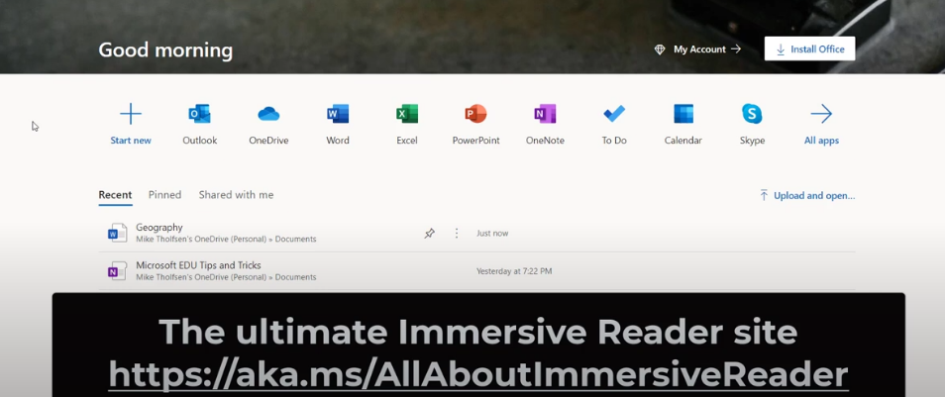
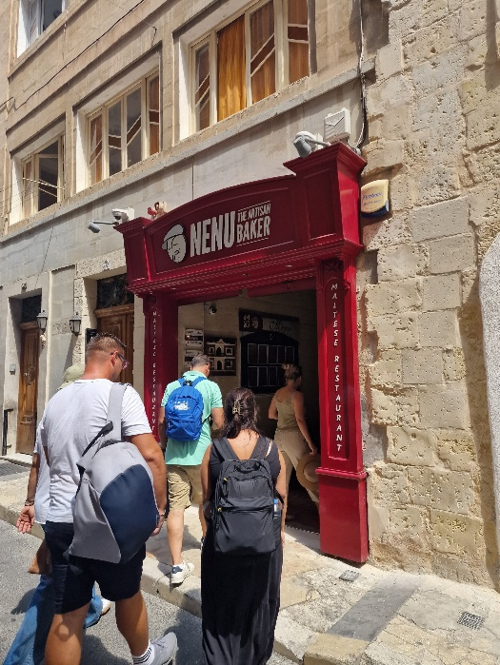
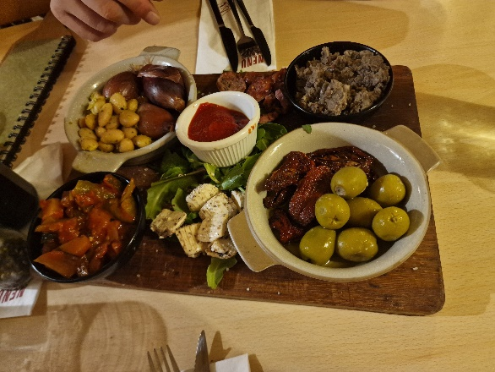
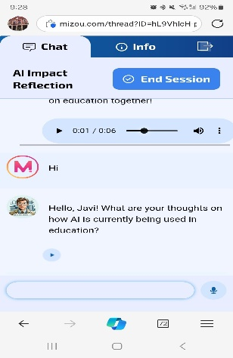
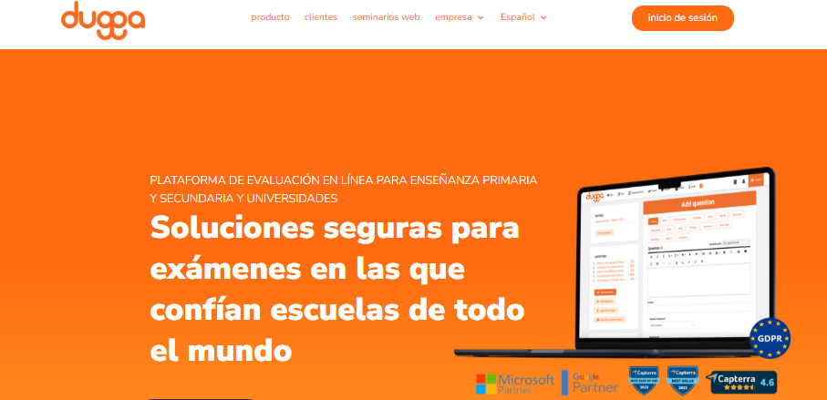
Día 5 (30.08.2024)
-Microsoft Immersive Reader: una herramienta ESENCIAL para cualquier estudiante que requiera lectura, comprensión o traducción diferenciadas. Disponible en la mayoría de los herramientas de Microsoft, incluyendo el navegador Edge y Minecraft
La mañana estuvo dividida en dos partes:
How to use the Immersive Reader - making reading more accessible - YouTube
*La primera parte la dedicamos a explorar herramientas impulsadas por IA orientadas a los alumnos (y maestros) pero que no generan contenido.
-Mizou. Es un asistente personal de estudio. Introduces los objetivos y el rot crea un chat para dialogar con él.
-Dugga. Para realizar exámenes en línea. Lo bueno es que se adapta a todo tipo de necesidades de los alumnos: dislexia, autismo, etc.
-Otra herramienta interesante es: Aplicación Microsoft Translator para aulas multilingües.
*La segunda parte de la mañana, todos los alumnos de la escuela compartimos una comida en un restaurante de comida típica maltesa.

Slide 15

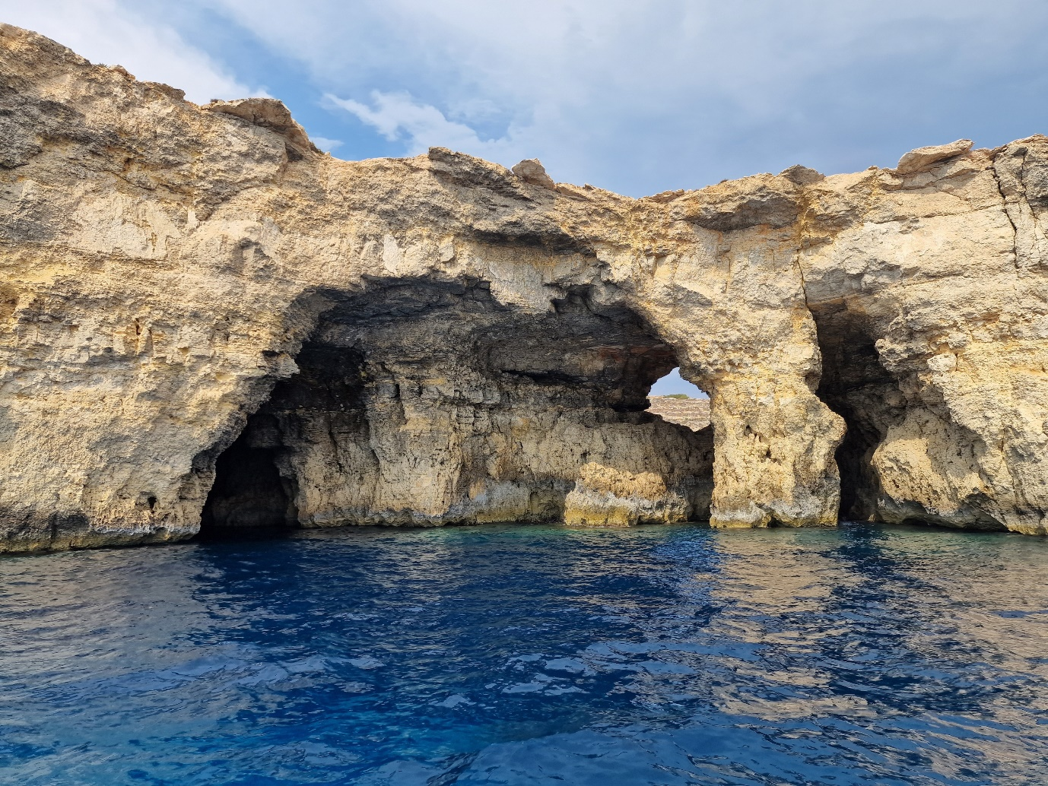
Día 6 (31.08.2024)
Si lees el cuaderno y te has quedado con ganas de probar alguna de las apps, te dejo el siguiente decálogo:
1. Reemplaza la X, Y o Z por el tema específico que quieres probar.
2."Describe brevemente el contexto histórico de Y".
3."Resume los puntos esenciales de Z".
4."Enumera las características definitorias de X".
5."Explica el funcionamiento interno de X".
6."Enumera tanto las ventajas como los inconvenientes de Y.”
7."Resalta las similitudes y disparidades entre X e Y".
8"Identifica las causas fundamentales de Z".
9"Explora las consecuencias o efectos de X".
10."Propón posibles soluciones para Y".
Terminadas las clases, tuvimos una jornada para disfrutar de la Isla de Gozo, su patrimonio y sus playas.
A tener en cuenta: la mejor manera de Comprobar si se puede hacer algo ¡es simplemente intentarlo!

Slide 16


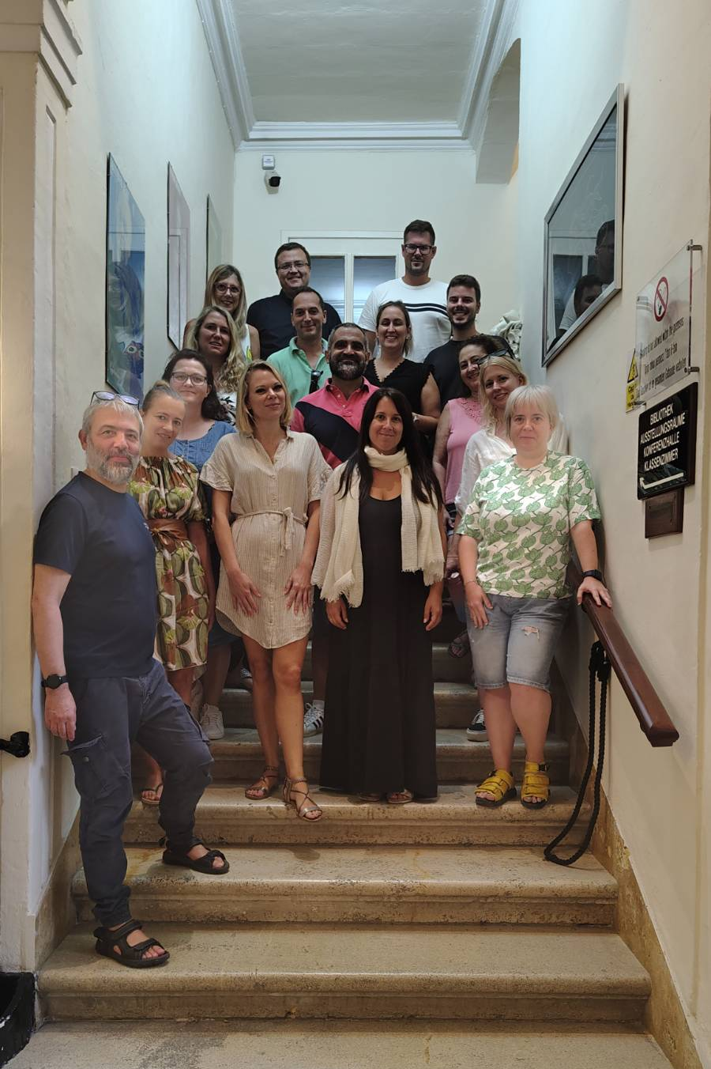
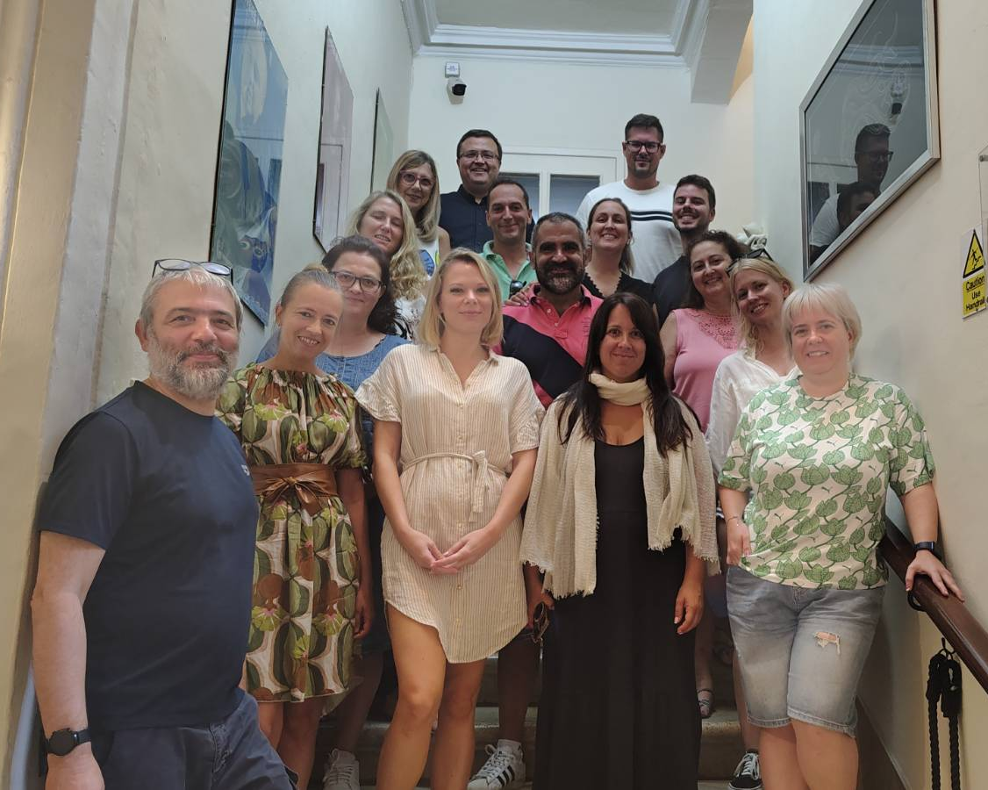
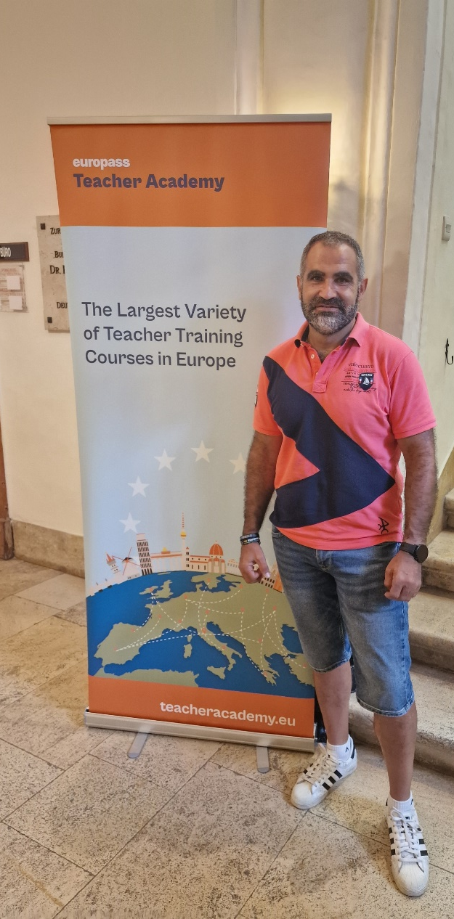

Álbum de fotos

Slide 17
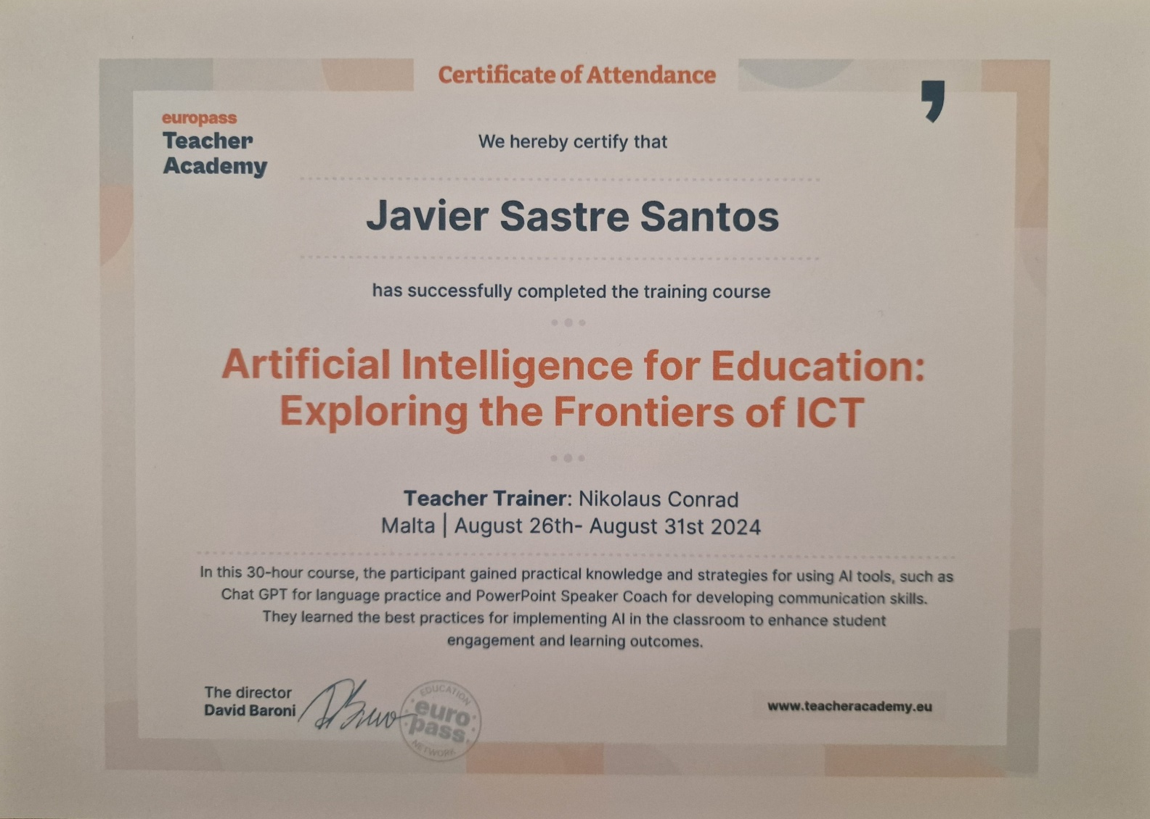

Objetivo cumplido:
Valoración:
La valoración de este curso, realizado en la modalidad Erasmus KA131, ha sido muy positiva por las siguientes razones:
1.- Es una excelente oportunidad para ampliar los contactos internacionales y crear conexiones para futuros intercambios (Networking).
2.- Ofrece numerosas herramientas de AI e ideas para trabajar en las clases (Educational Tools).
3.- Constituye una oportunidad para practicar inglés: el hecho de que sea el idioma principal de tanto en la formación como para la comunicación entre los participantes, todos mejoramos la fluidez en ese idioma y la confianza a la hora de usarlo (Language Practice).
.
.

Slide 18




